Slide 1
程式設計實驗(二)
日期：2022/07/28

Slide 2
Laboratory 4
請將程式碼 放入名稱為I1B68_20220728_C_Lab04 的資料夾，上傳網路大學
1. 程式碼當中需加上 班級號碼、姓名 與 註解
(註解盡可能的加以說明)
2. 為求成績公平性，嚴禁將程式碼複製給他人抄襲，
一經發現兩人皆零分；

Slide 3


Laboratory 4
Lab 4-1: (20%) (程式碼檔名命名為 Lab 4-1.C)
試撰寫一程式可用來找出第n個質數（第一個質數為2，第二個質數為3，以此類推）。你的程式中需有一函式isPrime()可以接收一整數，並判斷該整數是否為質數，若為質數則回傳 1，若非質數則回傳 0。
質數列表請參考網址：
https://zh.wikipedia.org/wiki/%E8%B3%AA%E6%95%B8%E5%88%97%E8%A1%A8
int isPrime(int num)
{
…….
}

Slide 4
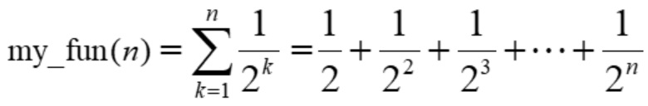
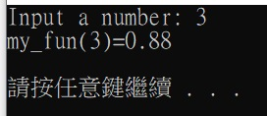
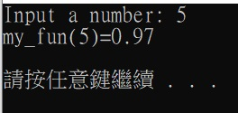
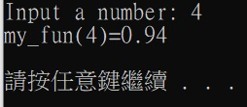
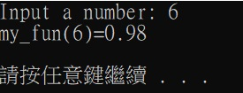
Laboratory 4
Lab 4-2: (20%) (程式碼檔名命名為 Lab 4-2.C)
試撰寫一程式，當中包含一函式 double my_fun (int n)，可用來計算下面的數學式：

Slide 5
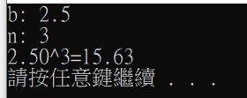
Laboratory 4
Lab 4-3: (20%) (程式碼檔名命名為 Lab 4-3.C)
試撰寫遞迴函數double rpower(double b, int n)，用來計算b的n次方。未使用遞迴不計分。
註：使用 scanf() 函式時，若輸入的數值為整數，則使用格式指定字 %d，若輸入的是其他資料型態，則必須使用對應的格式指定字，如果是 double，特別注意要使用 %lf 來指定。
2.5 的 3 次方 等於 15.63

Slide 6
Laboratory 4
Lab 4-4: (20%) (程式碼檔名命名為 Lab 4-4.C)
試寫遞迴函式能夠傳回下列遞迴定義的值：
f ( x , y ) = x – y 若 x 或者 y < 0
f ( x , y ) = f ( x - 1 , y ) + f ( x , y - 1 ) 否則

Slide 7
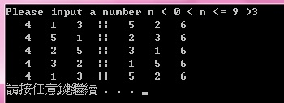
Laboratory 4
Lab 4-5: (20%) (程式碼檔名命名為 Lab 4-5.C)
請撰寫一個完全洗牌程式。
所謂 “完全洗牌” 乃是將2n張紙牌分成兩組，然後在彼此穿插洗牌後得一組新的排列，請設計一程式能模擬完全洗牌的動作 (0<n<=9) ，列印其結果，列印完全洗牌的動作直到排列次序重新出現為止。下列為n=3即6張紙牌程式執行畫面。你的程式需能進行輸入錯誤檢查。

Slide 8
Laboratory 4
演算法：
1. 由使用者輸入一個n值。
2. 依照n值產生2n張的紙牌
(紙牌數值為隨機產生，介於1~2n) 。
3. 輸出紙牌在螢幕上。
4. 執行洗牌的動作。
5. 檢查洗牌後的結果是否回到原到的順序。
6. 若尚未回到原來順序，則執行步驟 3 。
7. 若是回到原來順序，則輸出紙牌在螢幕上，然後結束。

Slide 9
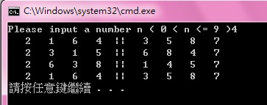
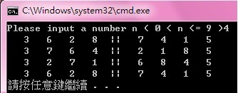
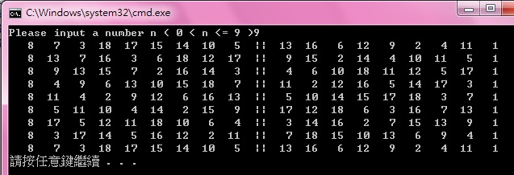

Slide 10
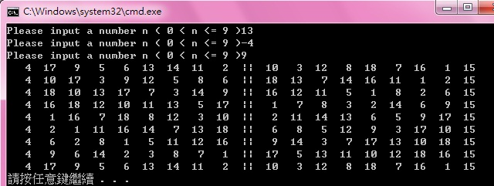
你的程式需能進行輸入錯誤檢查。

